Slide 1


Organisation & fonctionnement du service communication
du GNASPP
2025-2026
GNASPP-COM

Slide 2


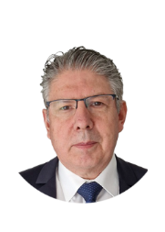
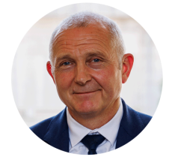
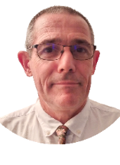
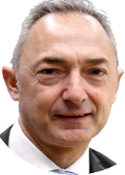
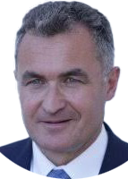
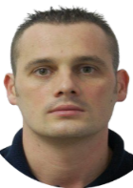
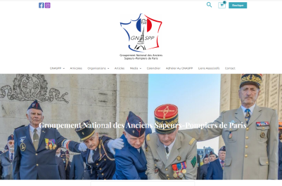


GNASPP - COM
Responsable de communauté
Responsable
de la communication
Président Adjoint chargé de la Com
Aujourd’hui, concrétiser son fonctionnement permet de formaliser sa présence au même titre que toutes les autres commissions déjà établies au GNASPP
Un service de communication est généralement composé de plusieurs rôles et fonctions, qui varient en fonction de la taille de l'organisation et de ses besoins spécifiques. Dans notre cas, une ou deux personnes peuvent assumer plusieurs rôles. Voici les principaux éléments qui le composent :
v
Graphiste
Designer
Rédacteurs
Webmaster
Bénévoles

Slide 3
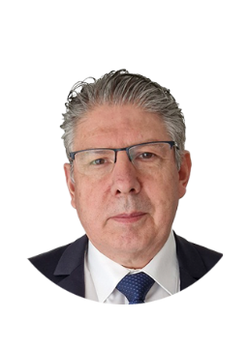
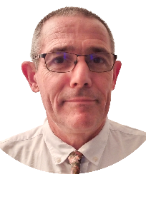
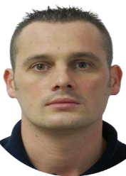
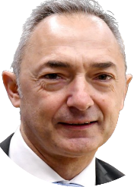

Notre équipe
Christian
CHASSIGNOLLE
Vice-Président
Jean-Michel
CHATEAU
James
MOUTON
Christophe
VARENNES
Philippe
DURIEUX
Bénévoles
Rédacteur
Responsable de communauté
Webmaster
Rédacteur
Rédacteur
Rédacteur
Rédacteur
Organiser des événements, y compris contacter et réserver.
Assister à la préparation des supports de présentation.
Structurer et organiser les agendas.
Soutenir les équipes en veillant à ce que tous les matériaux nécessaires soient disponibles.
Créer, gérer et mettre à jour la page Web
Créer des visuels pour diverses communications.
Rédiger des bulletins d'information et des articles.
Développer des visuels pour la communication et l'engagement
Animer les réunions du Comité de Communication.
Des bénévoles peuvent apporter un soutien dans divers aspects de la communication, que ce soit en créant du contenu ou en aidant à la gestion des événements. Il suffit de nous envoyer des images accompagnées d'un texte pour réaliser une maquette à des fins de publication.

Slide 4
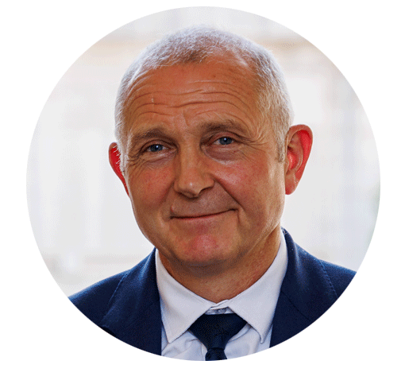
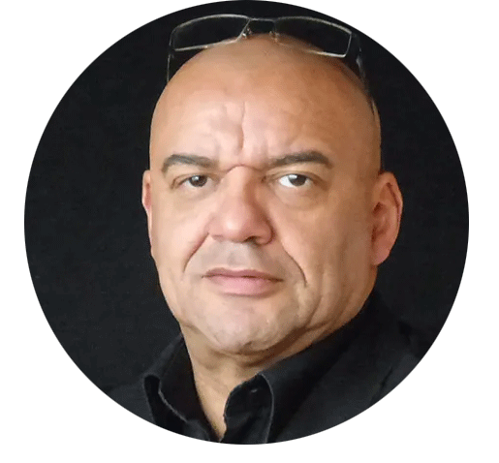
Nos Points de Contact
Réunions Mensuelles
S'aligner avec les responsables de communication pour discuter des projets et des messages corporatifs, des mises à jour, des priorités stratégiques, partager les meilleures pratiques et améliorer les stratégies de communication.
Thierry
DEHECQ
Christian
CHASSIGNOLLE
Harry
COUVIN
Christophe
VARENNES
Président du GNASPP
GNASPP-COM
Rédaction ALLO 18
Président de l'ADOSSPP.

Slide 5

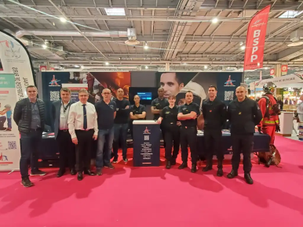
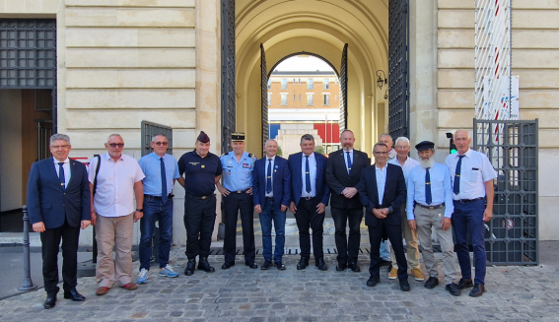

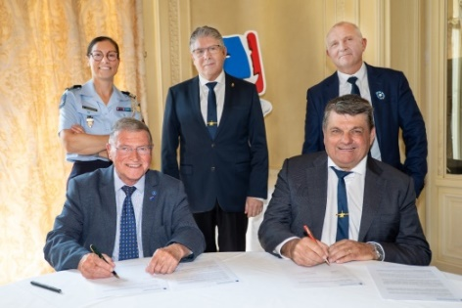
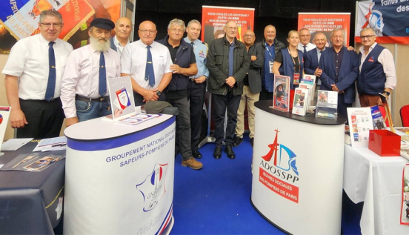


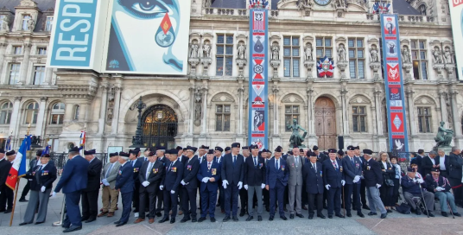

Nos Missions
Visibilité et notoriété
Transparence
Cela permet de faire connaître le GNASPP et ses actions auprès de la BSPP, ainsi que des différentes associations, partenaires et sponsors potentiels.
La communication sur les activités et les décisions prises assure une transparence essentielle pour gagner et maintenir la confiance des membres et des donateurs.
Points
clès
Mobilisation & engagement
Partenariats et collaborations
Une communication efficace aide à mobiliser l’ensemble des membres en les tenant informés des événements, des projets et des initiatives, favorisant ainsi l'engagement et la participation.
  Une bonne communication facilite l'établissement de partenariats avec d'autres associations, entreprises ou institutions, enrichissant ainsi les projets et élargissant l'impact.
Renforcement des liens
Suivi et évaluation
Une communication claire et régulière renforce les liens entre les membres, favorisant ainsi un sentiment d'appartenance.
  La communication permet de partager les résultats des actions menées, d'évaluer leur impact et d'ajuster les stratégies en fonction des retours d'expérience.

Slide 6






Notre Présence en Ligne
Site Web
Facebook
https://gnaspp.fr/
https://www.facebook.com/profile.php?id=61557697647125&locale=fr_FR
Site BSPP
Instagram
https://www.terre.defense.gouv.fr/pompiers-paris
https://sway.cloud.microsoft/dk1KbYnY7FsGZbws?ref=Link&loc=play

Slide 7



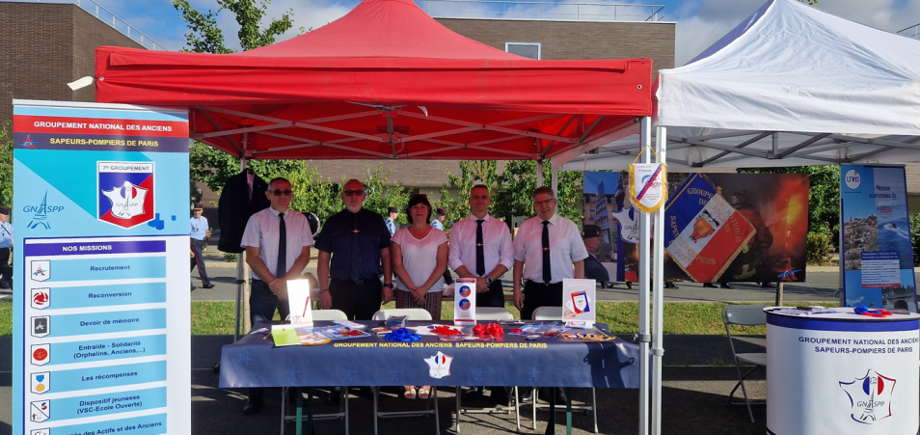

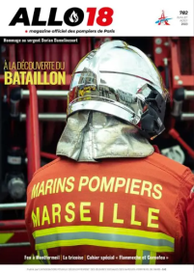
Infographie et impression
Site Web
Kakemonos
Bâches publicitaires
Banderoles
Affiches
Livret de présidents
Calendriers
Carte de vœux
Site BSPP
Joue un rôle crucial dans la communication visuelle, facilitant la diffusion d'informations.

Slide 8
Calendrier des activités 2026(à titre indicatif)
ACTIVITEE
JANVIER
FEVRIER
MARS
AVRIL
MAI
JUIN
Points de contact
Site de Bourdon
LVV-PRD + Présentation FIAO
LVV-Remise des casques -insignes
AG-CA
Congrès national
SPF-
Rencontre
Actifs-anciens
1811-
1 novembre

Slide 9
Calendrier des activités 2026(à titre indicatif)
ACTIVITEE
JUILLET
AUT
SEPTEMBRE
OCTOBRE
NOVEMBRE
DECEMBRE
Points de contact
Site de Bourdon
LVV-PRD + Présentation FIAO
LVV-Remise des casques -insignes
AG-CA
Congrès national
SPF-
Du 8 au 11
Rencontre
Actifs-anciens
Le 17 -Montmartre
« Premier oblige »
1811-
1 novembre
Champerret
Montparnasse

Slide 10
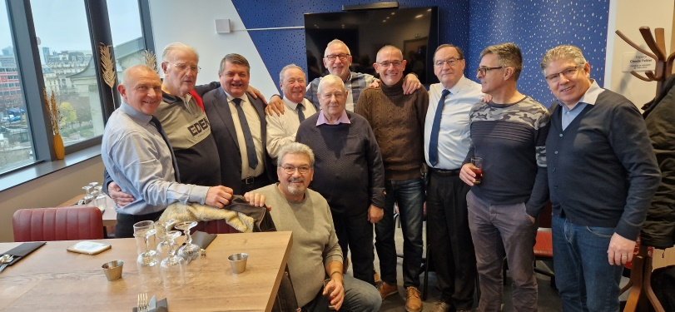
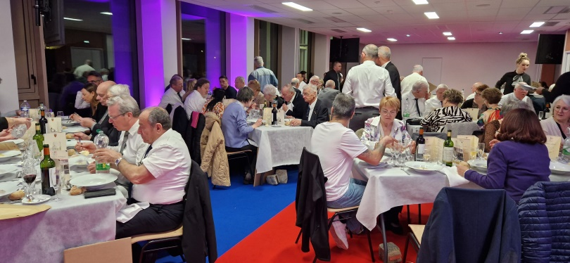
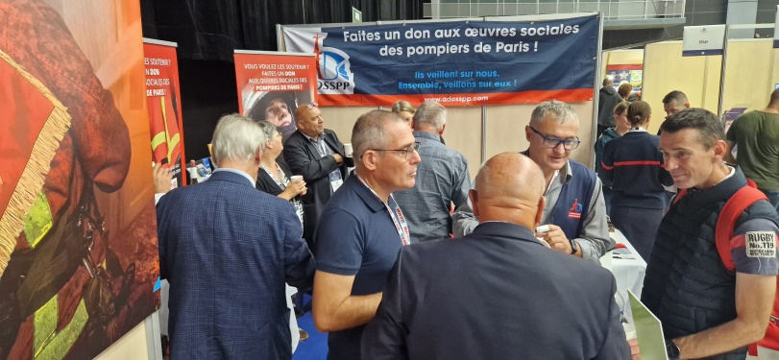
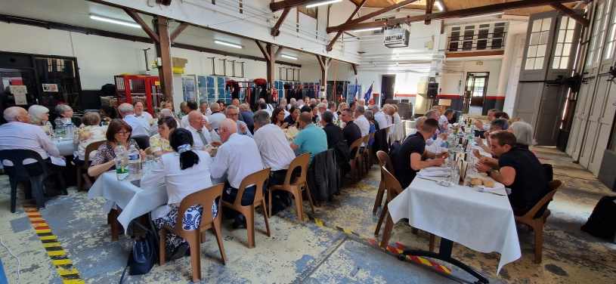
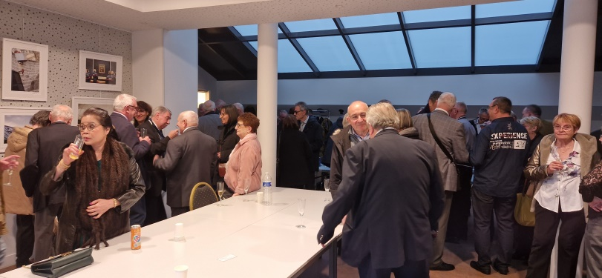
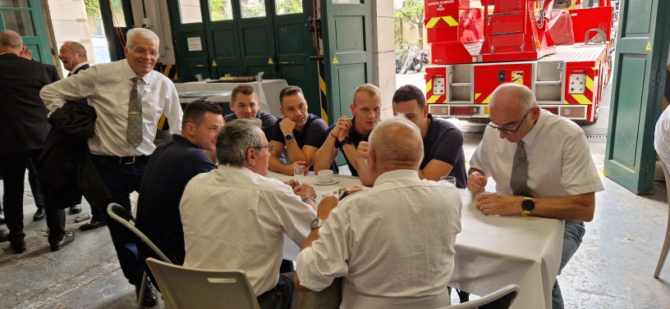
Quelques activités
Bien-être
Dans l’année, le BUREAU organise des moments amicaux qui reflètent l'esprit de l'équipe, favorisant un environnement positif. Que ce soit à travers des célébrations ou de simples interactions significatives, ces moments renforcent nos liens et une culture de soutien.

Slide 11

Nos Projets
Création de la
charte graphique
Calendrier 2026
Presentation video
du GNASPP
Logo
Couleurs
Typographie
Images
Règles
Carte de visite
Courrier
Affiches

Slide 12
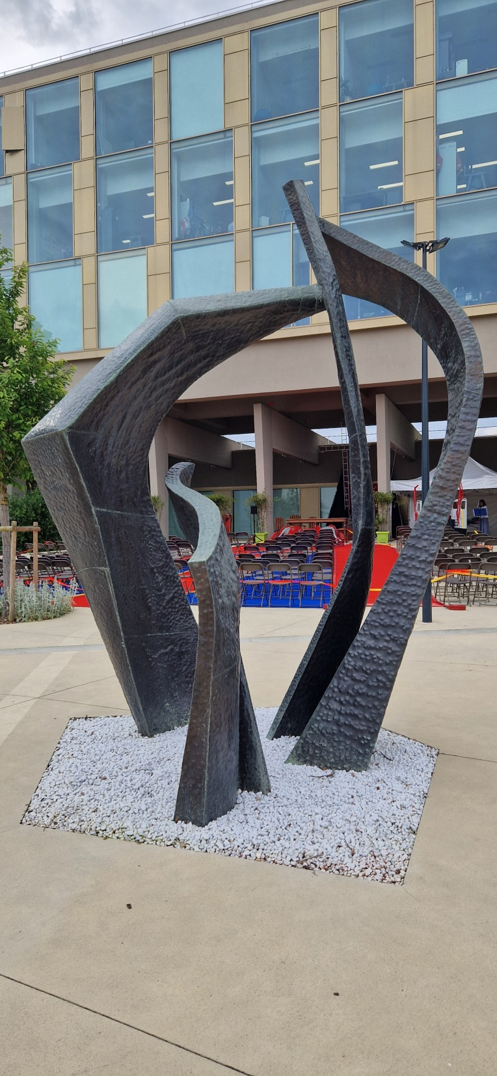
Message
Final
Restons ensemble, restons connectés, restons actifs.

